Slide 1
學校管治與採購
廉政公署 防止貪污處
二零一五年十一月

Slide 2
內容
相關的法例及行政指引
學校日常運作
採購 (報價/招標)
防貪建議/錦囊
學校商業活動

Slide 3
相關的法例及行政指引
教育條例 (第279章)
防止賄賂條例 (第201章)
教育局通告
學校行政指引

Slide 4
《防止賄賂條例》

Slide 5
《防止賄賂條例》第九(一)條
代理人（教職員）
未得主事人（幼稚園）同意
索取／收受利益
作出或不作出與主事人（幼稚園）業務有關的行為
最高刑罰︰罰款五十萬元及監禁七年

Slide 6
《防止賄賂條例》第九(二)條
任何人
未得代理人（教職員）的主事人（幼稚園）同意
向代理人（教職員）提供利益
作出或不作出與主事人（幼稚園）業務有關的行為
最高刑罰︰罰款五十萬元及監禁七年

Slide 7
利益
禮物、貸款、費用、報酬或佣金
受僱工作或合約
將貸款或法律責任予以支付，免卻或解除
服務或優待 (款待除外)
行使任何權利或權力

Slide 8
款待
「供應食物或飲品以供該場合內即時享用，以及其他附帶或同時供應之款待。」

Slide 9
利益衝突
“ …當員工的「私人利益」
與學校的利益出現衝突… ”
? !
!?
?
學校利益!?
私人利益!?

Slide 10
利益衝突例子
與關連人士進行採購
偏袒關連人士引致不公平競爭

Slide 11
利益衝突測試
「陽光測試」
社會人士的看法
員工有申報的責任

Slide 12
處理利益衝突
避免發生利益衝突
申報表面上及實際上有利益衝突 的情況
遵照上級指示處理有關事項
記錄利益衝突的申報及處理方法
申報

Slide 13
《防止賄賂條例》第九(三)條
代理人（教職員）
使用虛假、錯誤或有欠妥陳述的收據／帳目／文件
意圖欺騙主事人（幼稚園）
最高刑罰︰罰款五十萬元及監禁七年

Slide 14
採購 (報價/招標)

Slide 15
短片分享

Slide 16

常見問題
利益衝突
對採購政策/程序不熟悉
洩漏報價/標書資料
偽造/銷毀報價單/標書
分拆訂單
內定供應商
沒有物品/服務規格、規格含糊不清、指定品牌
發放不公平資訊
接收不合規格/數量貨品/服務

Slide 17
學校商業活動

Slide 18
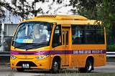
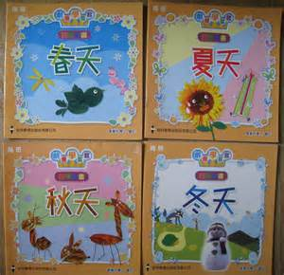
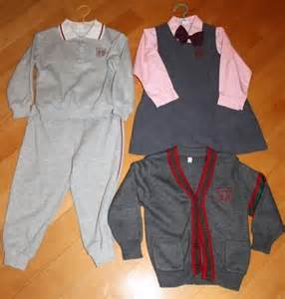
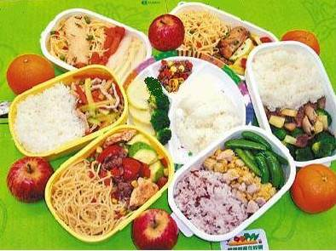
常見的學校商業活動
校巴服務
教科書
練習簿
校服
飯盒

Slide 19
常見問題
沒有就商業活動進行招標或報價程序而長期續用同一供應商
甄選供應商的準則模糊
聘用與學校有關連的機構為供應商

Slide 20
防貪建議

Slide 21
適當分工
適當分工
一人操控
申請
分工
中央處理 (例：收報價單)
採購員的權責
規格
邀請/接納/評審
報價單/標書
議價
收貨
付款

Slide 22
採購申請
不必要訂購
過量訂購
分拆訂單
定期管理報告
Purchases for MMYYYY
Item date price officer
Item date price officer
…
...

Slide 23
供應商/承辦商名單
無供應商/承辦商名單
增删制度不清
可酌情揀選名單中的供應商/承辦商
正規通用的 供應商/承辦商名單
預定的增删準則
公平的揀選制度 (例：輪流揀選)

Slide 24
採購/招標規格
商標
牌子
功能
諮詢專家或其他用家
如有需要，小組決議
向有意投標者簡介所需

Slide 25
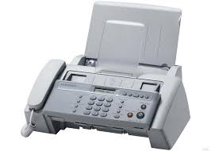
報價單/標書
偽造報價單/標書
銷毀其他報價單/標書
洩露其他供應商/承辦商的報價
記錄收到的報價單/標書
管理人員的監督
保安
指定傳真機
上鎖的投標箱
電郵報價

Slide 26
評審報價單/標書
偏袒
預定評審準則
如價錢非唯一準則，需預定計分方法
指定審批權限
要求審批小組申報利益衝突

Slide 27


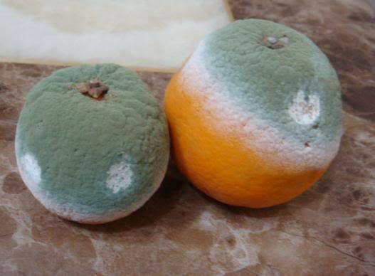
收貨
來貨不足
次貨
服務不達標
預定收貨準則
小組驗收
用家意見

Slide 28

監管和審查
清晰的政策和指引
管理人員的審查
獨立審查

Slide 29
「學校管治與內部監控」防貪錦囊

Slide 30
防貪錦囊
學校管治
誠信管理
內部監控
採購
商業活動
人事管理
取錄學生
籌款、捐贈和贊助
校舍維修

Slide 31
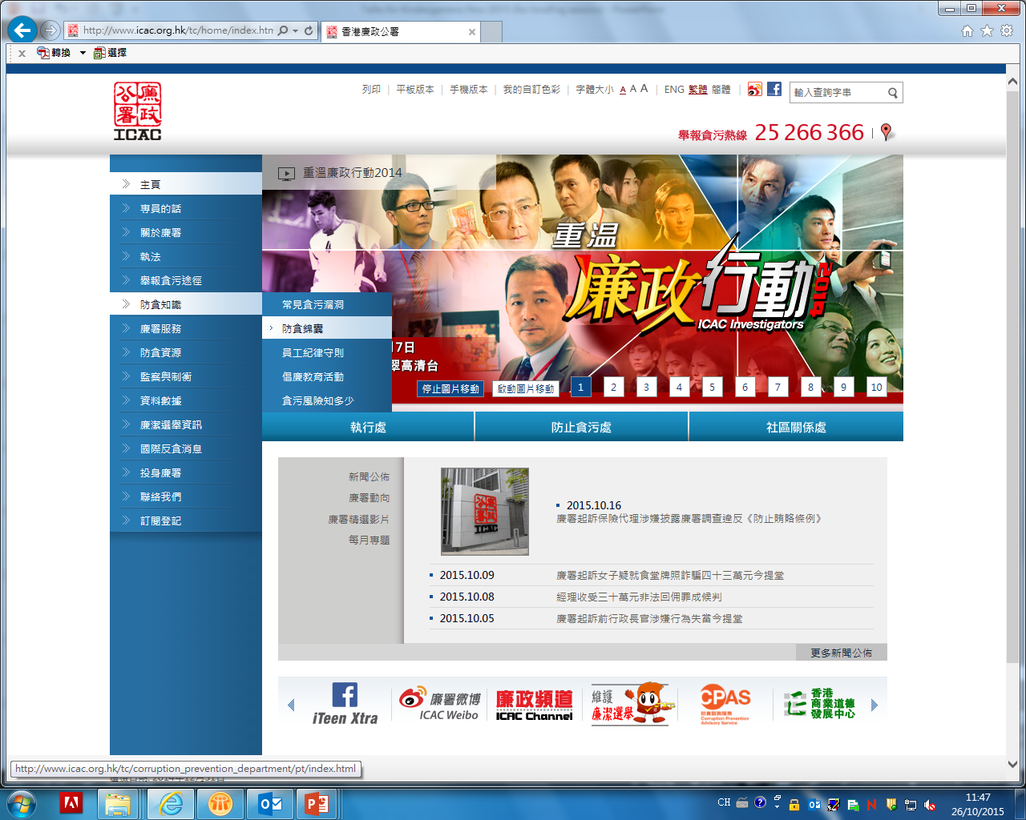
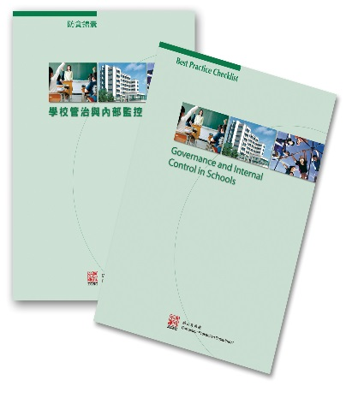
防貪錦囊
www.icac.org.hk

Slide 32
參考資料
教育局通告第14/2003號
可供下載資料包括：
學校內部守則樣本
利益衝突申報書樣本
有關的常見問題及答案…

Slide 33

防貪諮詢服務
提供專業、保密、免費顧問服務
改善防貪管理系統
度身訂做，協助制訂工作程序指引
熱線電話：2526 6363

Slide 34
聲明
本簡報旨在就常見的貪污風險及防貪措施提供一般介紹，而不會對各種情況下可能出現的貪污問題提供處理方法。簡報中提及的相關法例及防貪建議，只屬一般及概括性質，旨在以淺白的文字介紹重點，並不可取代原本的法例條文。因此，任何人在使用本簡報而有疑問時，應參照法例原文或徵詢廉政公署意見。廉政公署已盡力確保簡報內的資料正確，但不會對該等資料的準確性或完整性，或任何特定情況下使用的合適性，作出任何明示或隱含的陳述、申述、保證或擔保。對於任何人士因使用本簡報的建議，或依據本簡報內的資料而引致的任何損失或後果，廉政公署將不會承擔任何責任。本簡報版權歸廉政公署所有，翻印只限作非牟利用途，惟須註明資料來源和版權擁有人。如有查詢，請聯絡廉政公署防止貪污處(www.icac.org.hk)。

Slide 35
謝謝！

